Slide 1

Dia 8
O
ESPÍRITO DERRAMADO
Impele-nos à Missão
DIAS DE
ORAÇÃO
Janeiro 7-17, 2026
Notes:
Bem-vindo ao Dia 8!
Hoje vamos aprender como o Espírito nos leva a partilhar Jesus com outros.
O Luca e o Orel estão prestes a conhecer um dos maiores evangelistas da Bíblia.

Slide 2
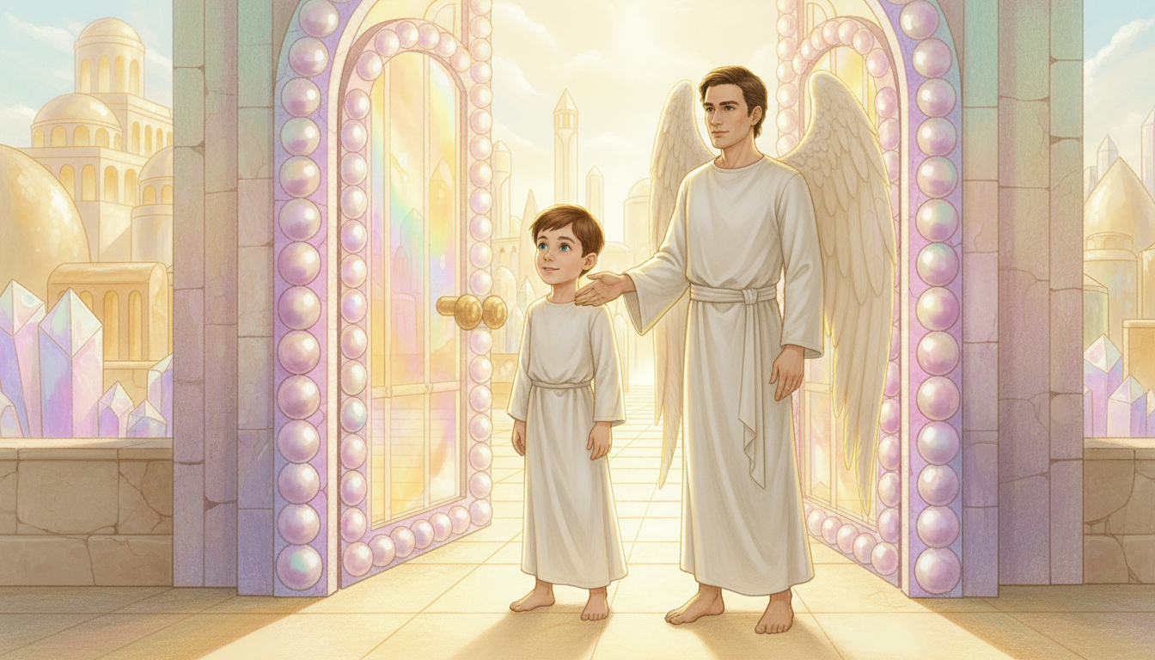
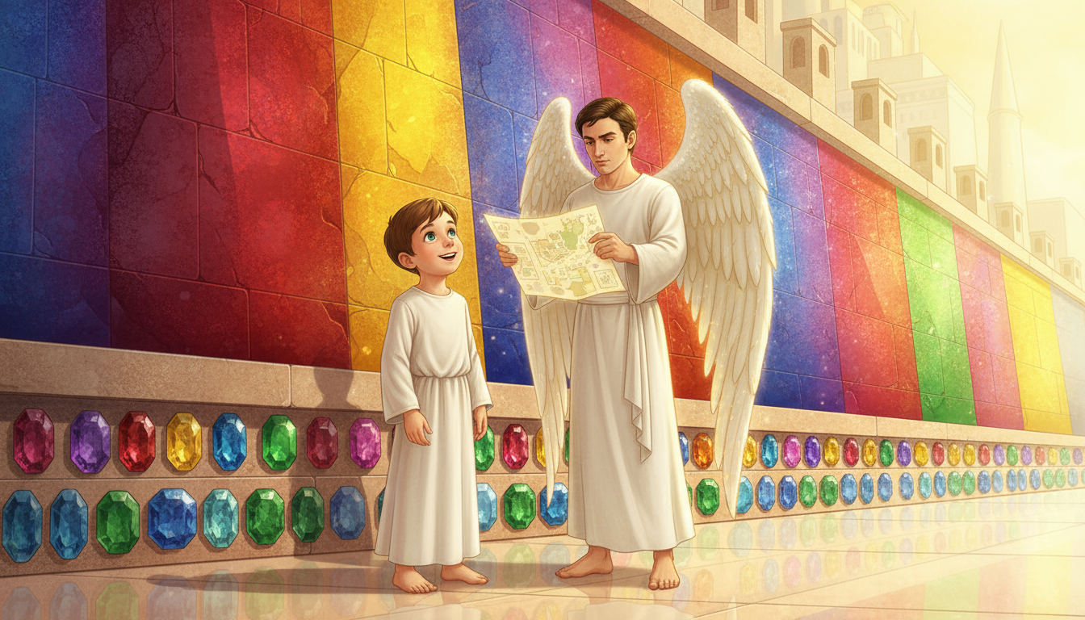
Notes:
O mapa flutuante mostra a chegada deles.
«É mesmo aqui», diz o Orel, apontando para a Muralha Sul.
O Luca olha para a alta muralha de jaspe, a brilhar com vermelho, amarelo e azul.
«Olha para a muralha, é espantosa!»
«Não é apenas a muralha», diz o Orel. «Olha para os alicerces: esmeraldas, safiras, jaspe. Tantas pedras preciosas!»

Slide 3
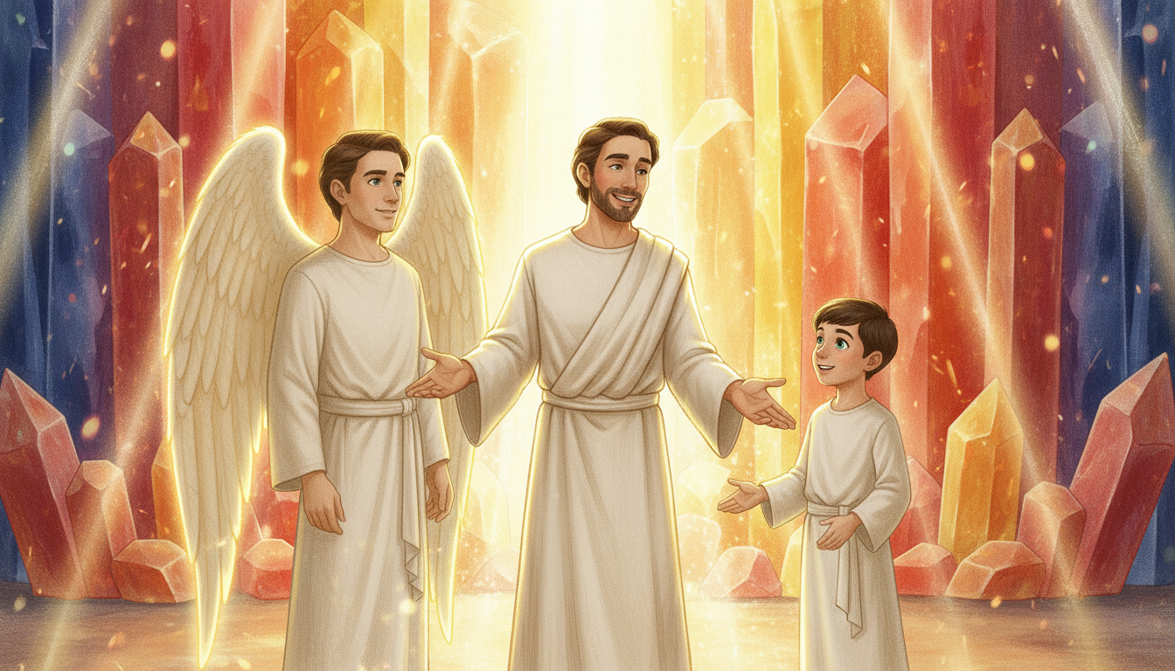
Notes:
De repente, um homem aparece atrás de Luca.
«Tens um bom olho para os detalhes», diz ele amavelmente.
«Luca», sorri Orel, «este é Filipe, o Evangelista!»
«Pregaste-me um susto!», ri Luca.
«É o estilo dele», diz o Orel. «Ele faz sempre entradas dramáticas.»
«Vi quando chegaram», diz Filipe. «Queria surpreender-vos!»

Slide 4
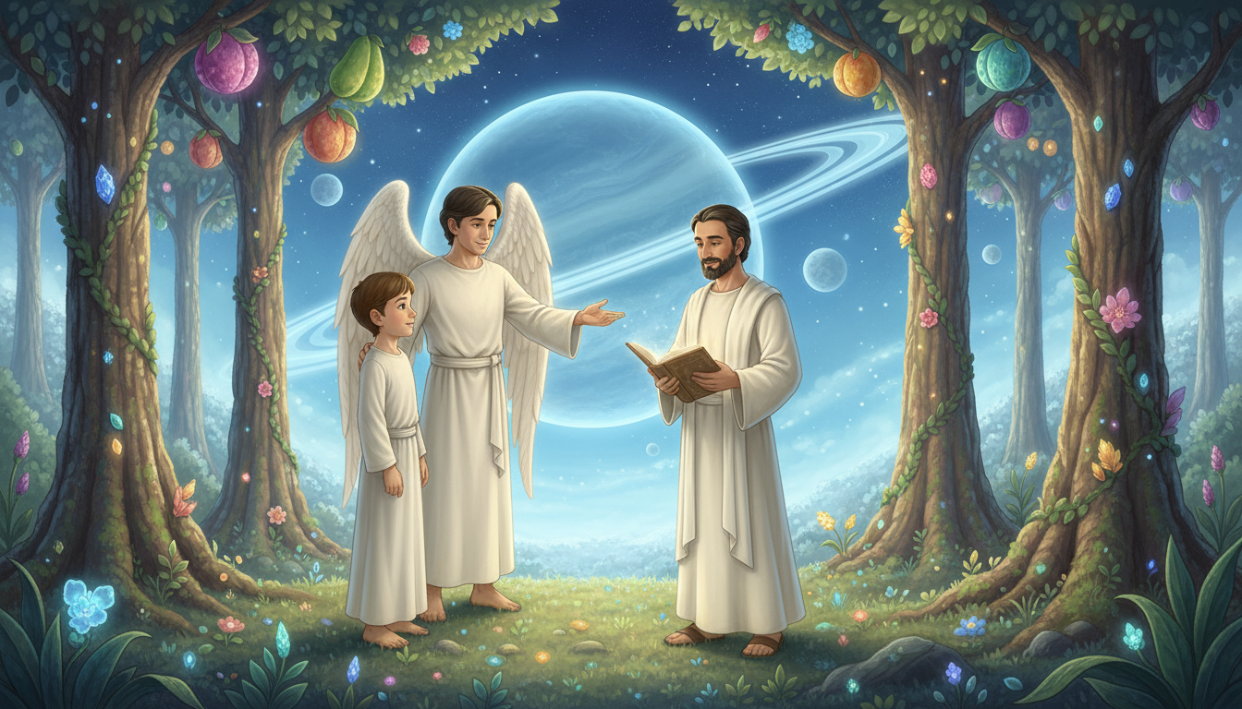
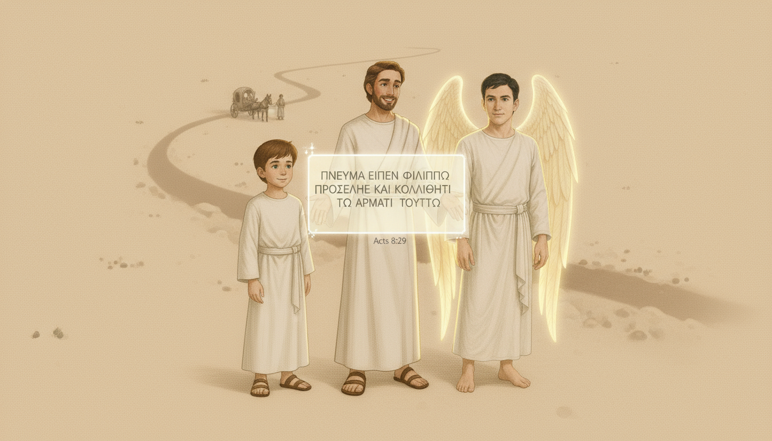
Notes:
«Lembro-me de ler que foste guiado pelo Espírito Santo», diz Luca.
«De facto», responde Filipe. «Ele guiou-me em tudo o que fiz.»
«Vamos ver o que diz a Bíblia», diz o Orel, ao abrir o vidro.
Ele lê Atos 8:29 (NVI):
«O Espírito disse a Filipe: - aproxima-te dessa carruagem e acompanha-a.»
«Sim!», diz Filipe. «O Espírito guiou-me diretamente a alguém que precisava de Jesus.»
«Desde que conheci Jesus, quis partilhá-Lo com todos!»

Slide 5
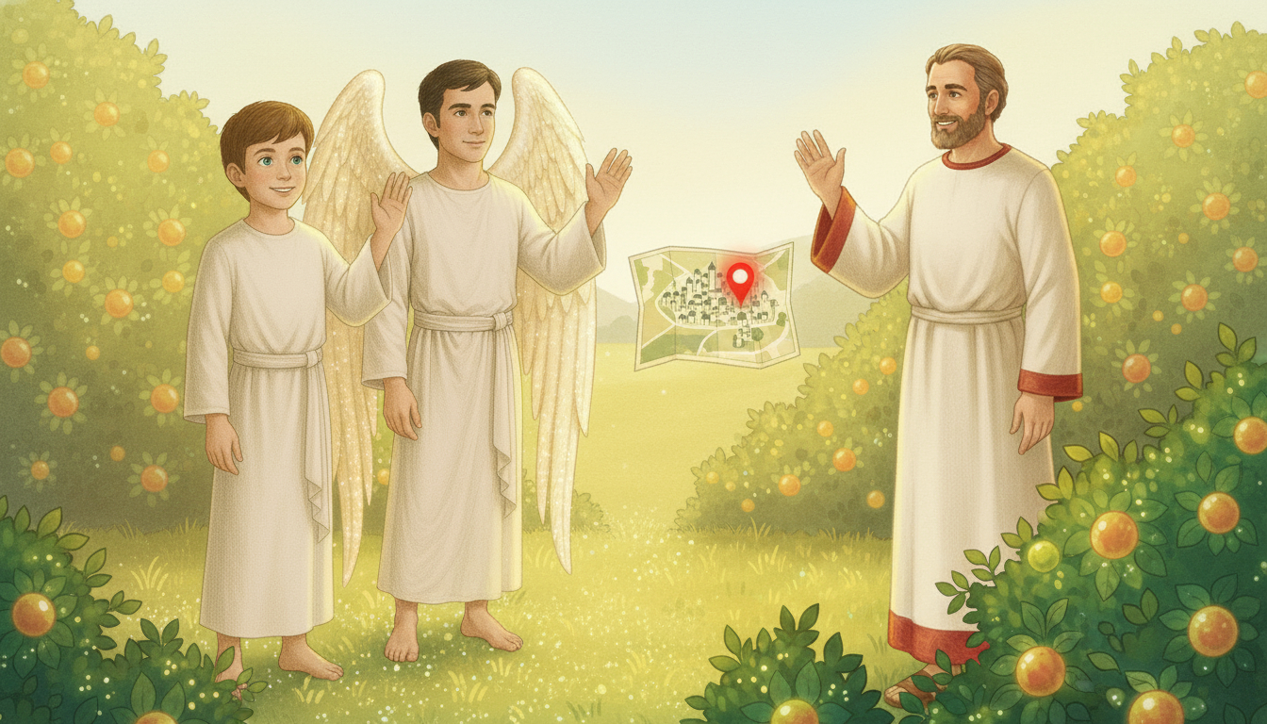
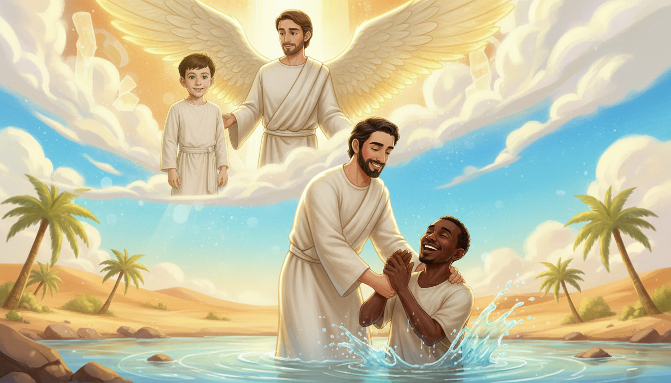
Notes:
«O Espírito foi derramado sobre mim», continua Filipe.
«Ele mostrou-me pessoas que estavam à procura da verdade.»
«Naquele dia, Ele enviou-me a um homem Etíope que ansiava conhecer Jesus.»
«Ele estava confuso e a regressar a casa, mas o Espírito enviou-me para explicar a Palavra de Deus.»
“O Espírito mudou a vida dele, e ele tornou-se missionário no seu país!”
O Luca sorri. “Então, o Espírito realmente leva-nos à missão!”

Slide 6
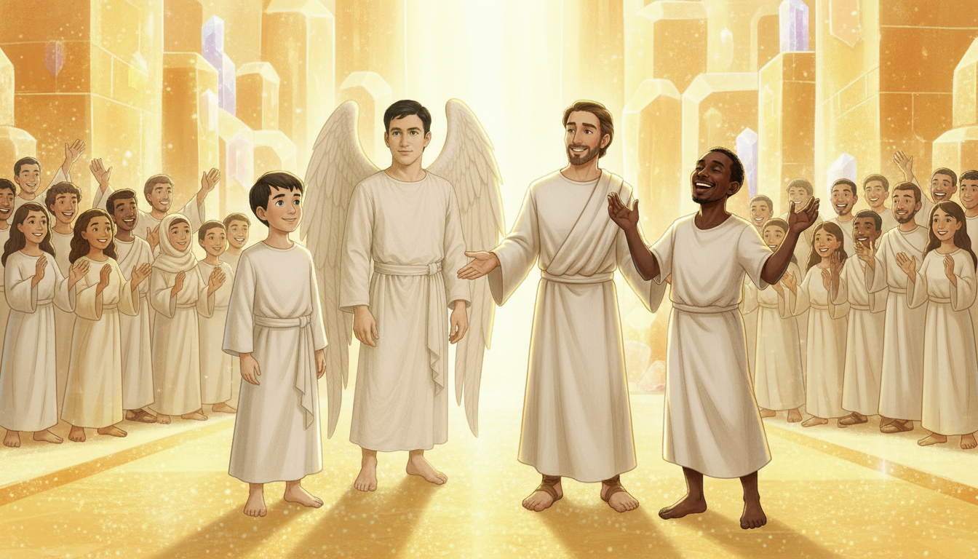
Notes:
«Aí estás tu, meu amigo Filipe!», ouve-se uma voz.
Um homem aproxima-se, a sorrir cheio de alegria.
«Este é o Etíope!», diz Filipe com alegria.
«Reuni mais de 500 pessoas que se converteram a Jesus na Etiópia», diz o homem.
«Estão todas aqui no Céu! Viemos agradecer ao Filipe.»
O Luca sorri. «Que reencontro!»
«É tudo obra do Espírito», diz Filipe. «Ele mudou os corações naquela altura e ainda o faz.»

Slide 7
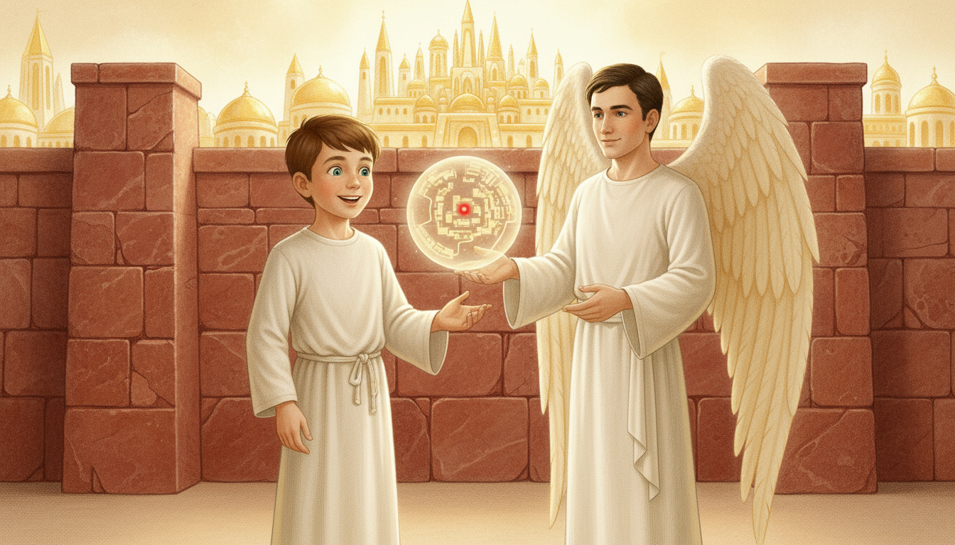
Notes:
O mapa flutuante de Orel aparece, mostrando um ponto vermelho a brilhar lá longe.
«Outro destino?», pergunta o Luca.
«Sim», diz o Orel. «O Espírito tem mais para nos mostrar.»
«Vão, meus amigos», diz Filipe. «Continuem a partilhar a mensagem de Deus.»
«Obrigado, Filipe!», diz o Luca. «Voltaremos a ver-te!»
A luz fica mais brilhante enquanto eles dizem adeus.

Slide 8

Notes:
O Espírito leva-nos a partilhar Jesus com toda a gente.
Mãos à obra!
Memorizem o Salmo 23 ou outro salmo e recitem-no na igreja ou na escola.
Ou preparem uma breve meditação para partilhar com a vossa família ou amigos.
Oremos!
Peçam para que o Espírito Santo seja derramado na vossa vida.
Orem para que Ele vos ajude a levar outras pessoas a Jesus.

